Slide 1
СЕНСОРНОЕ РАЗВИТИЕ
ВЫПОЛНИЛА:
Столярова В.В.

Slide 2
Учим детей располагать геометрические фигуры в заданном порядке (по образцу)

Slide 3
Учим детей ориентироваться в пространстве

Slide 4
Развиваем умение выделять признаки предметов (цвет, форма)
Цвет -
Форма -

Slide 5
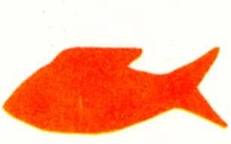
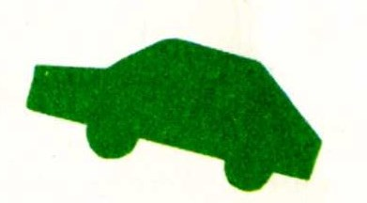
Развиваем умение подбирать по цвету

Slide 6
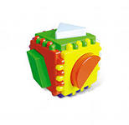
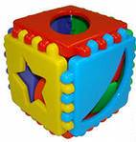
Развиваем мышление (умение классифицировать)
большой – маленький

Slide 7
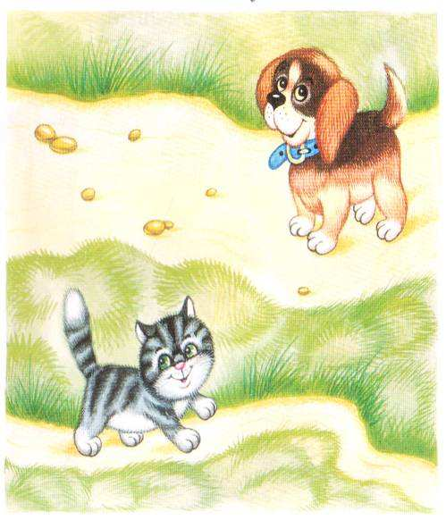
Развиваем мышление (умение классифицировать)
узкий – широкий

Slide 8
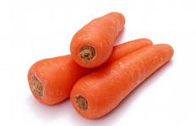
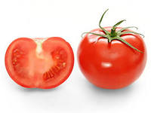
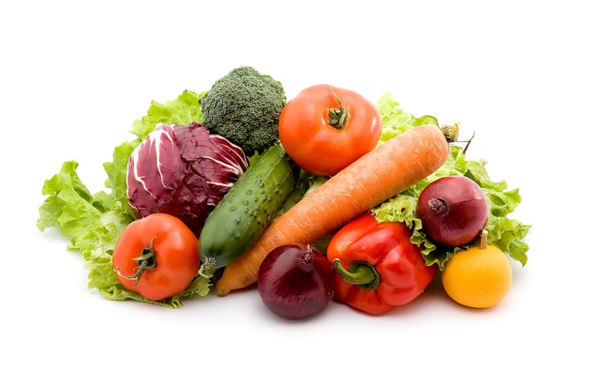
Обобщаем и закрепляем представление об овощах

Slide 9
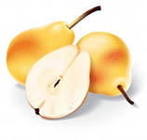
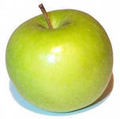
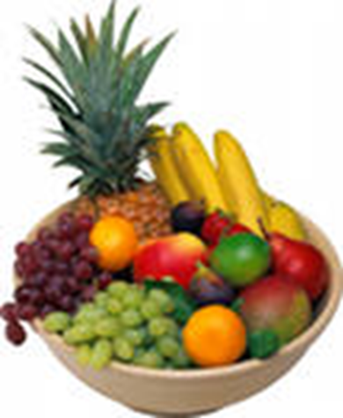
Обобщаем и закрепляем представление о фруктах

Slide 10
СПАСИБО ЗА ВНИМАНИЕ!

